Slide 1



Муниципальное дошкольное образовательное автономное учреждение «Детский сад № 29 «Берёзка» общеразвивающего вида с приоритетным осуществлением художественно - эстетического развития воспитанников г. Новотроицка Оренбургской области»
Общее родительское собрание
Тема: «Безопасность детей в наших руках»
Провела: Бережок Г.В.
заведующий МДОАУ «Детский сад № 29»
г. Новотроицк

Slide 2


Повестка дня:
1. Выступление заведующего МДОАУ «Детский сад № 29» на тему:«Безопасность детей в наших руках»
Цель: повышение педагогической грамотности родителей в вопросах безопасности жизнедеятельности детей

Slide 3
Самое ценное в жизни взрослых – это дети. Зачастую наших детей подстерегает множество опасностей и ребёнок попадая в различные жизненные ситуации - может просто растеряться. Задача нас, взрослых, - остерегать и защищать ребенка, правильно подготовить его к встрече с различными сложными, а порой и опасными жизненными ситуациями.
Проблема : Как обеспечить безопасность и здоровье наших детей?
- надо дать детям необходимую сумму знаний об общепринятых нормах безопасного поведения.
- научить адекватно, осознанно действовать в той или иной обстановке.

Slide 4
В период дошкольного детства ребенок знакомиться с большим количеством правил, норм, предостережений, требований. Определяя основное содержание и направление развития детей мы - взрослые, должны выделить такие правила поведения, которые должны выполнять дети неукоснительно, так как от этого зависит их здоровье и безопасность. Эти правила нам взрослым следует подробно разъяснять детям и следить за их выполнением.
Опасности можно разделить на несколько групп:
- Ребёнок и другие люди.
- Ребёнок и природа.
- Ребёнок один дома.
- Ребёнок и здоровье.

Slide 5
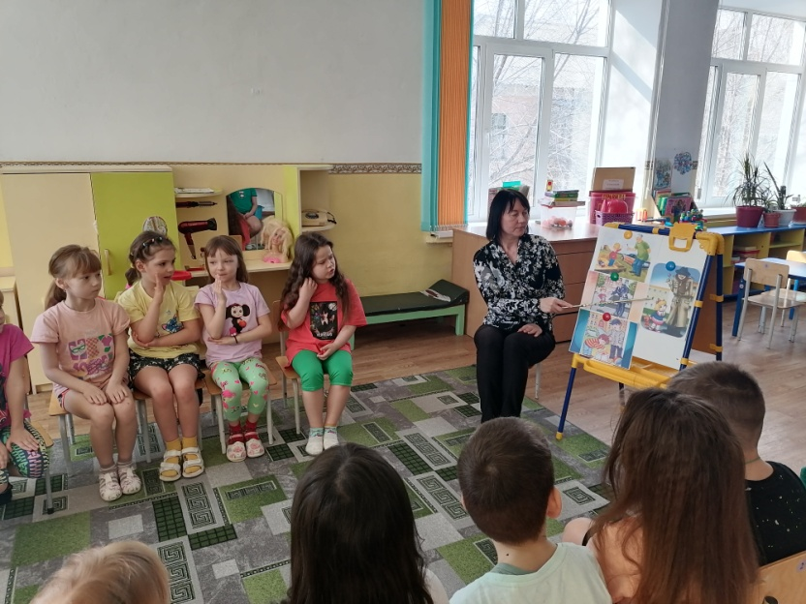
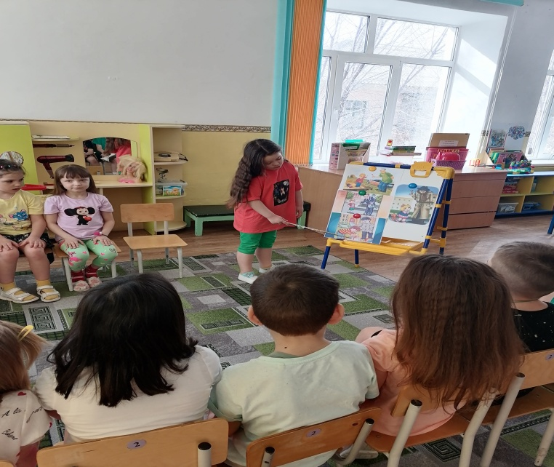
Работа с детьми в ДОУ по безопасности жизнедеятельности
Ребёнок и другие люди.
Педагоги проводят с детьми занятия, игры, беседы. Учат и закрепляют с детьми, что именно может быть опасно в общении с незнакомыми людьми.

Slide 6
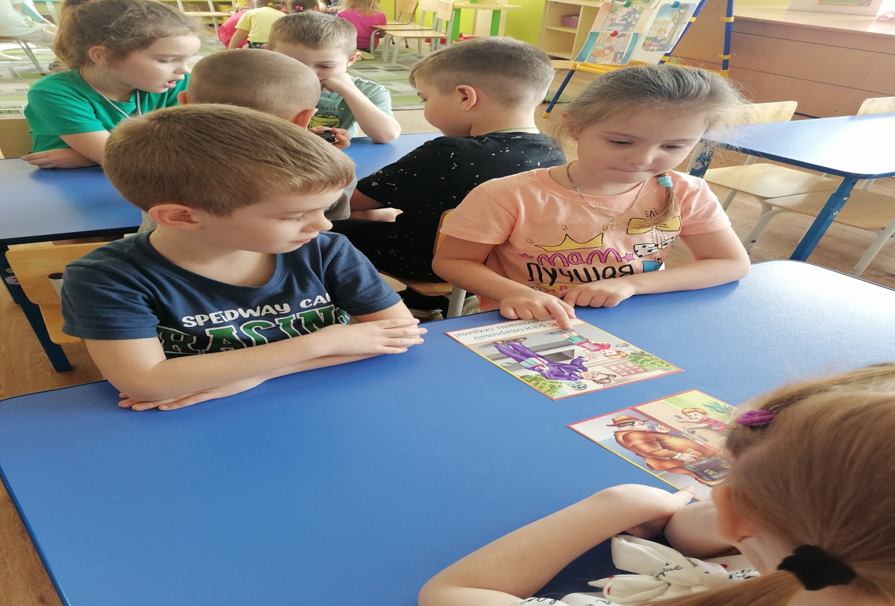
Обсуждают проблемных ситуаций «Незнакомые люди». Дети рассказывают правила поведения с незнакомыми людьми.

Slide 7
Ребёнок и природа. Правила безопасности в природе.
Задача взрослых по этому направлению: рассказывать детям о стихийных явлениях природы, которые представляют угрозу для жизни (наводнения, гроза, туман, гололед, жара, холод , ядовитые грибы и ягоды, животные- опасности при контакте с ними; поведение на воде, в лесу).

Slide 8
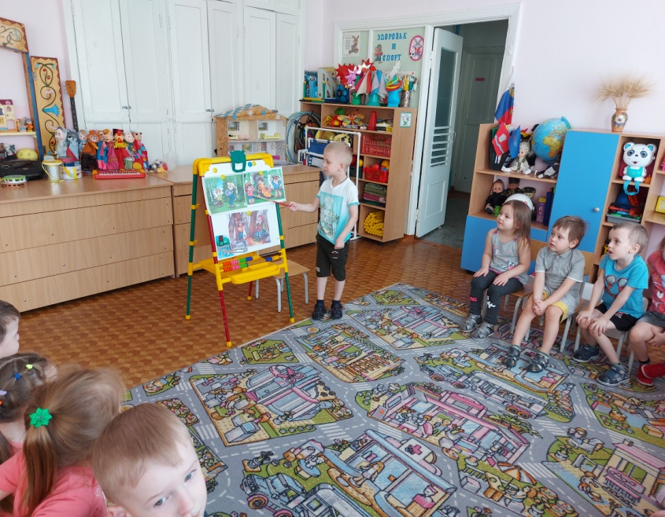
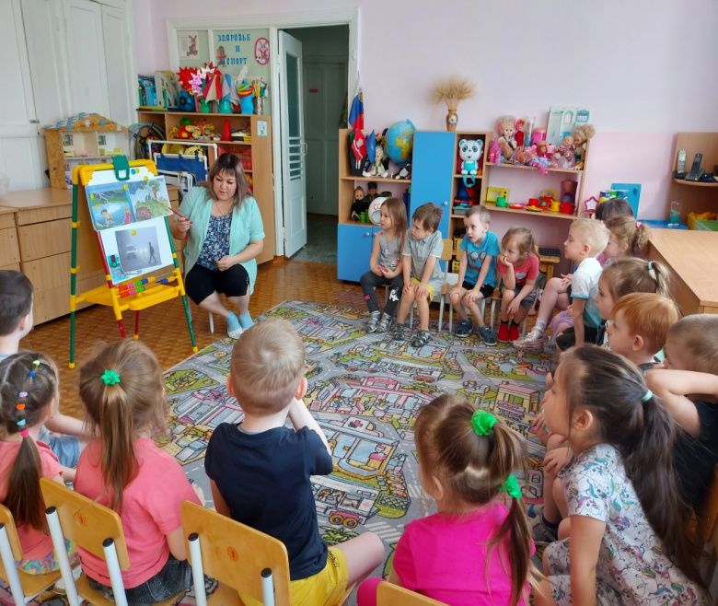
Занятия с детьми. Темы: «Гроза, туман»,
«Правила поведения в лесу»

Slide 9
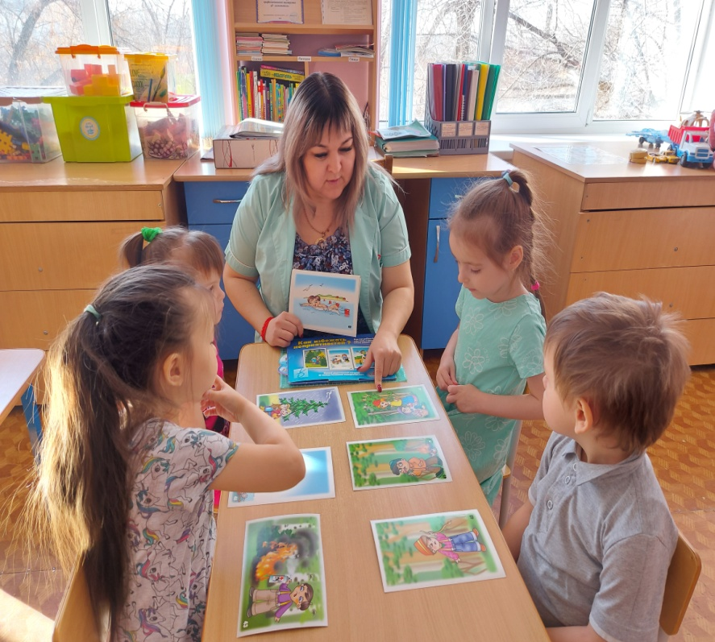
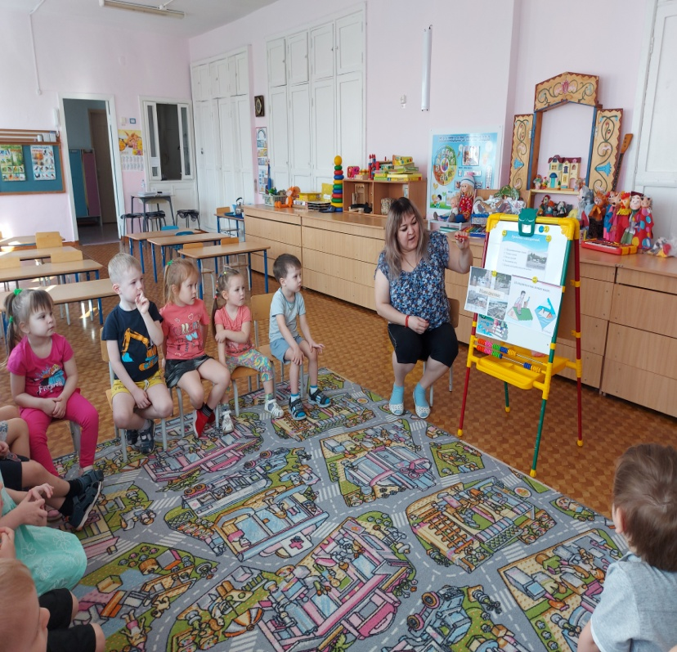
Дидактические игры: «Как избежать неприятности», «Наводнение»

Slide 10
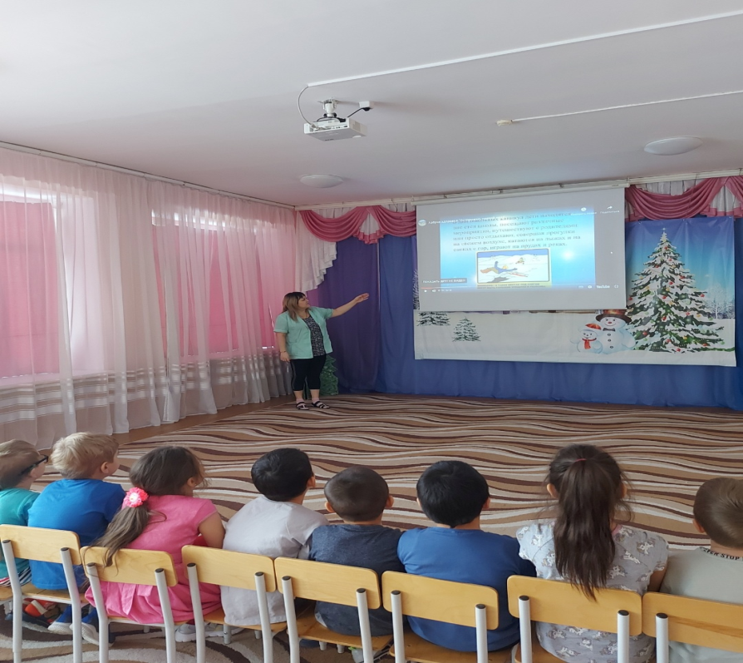
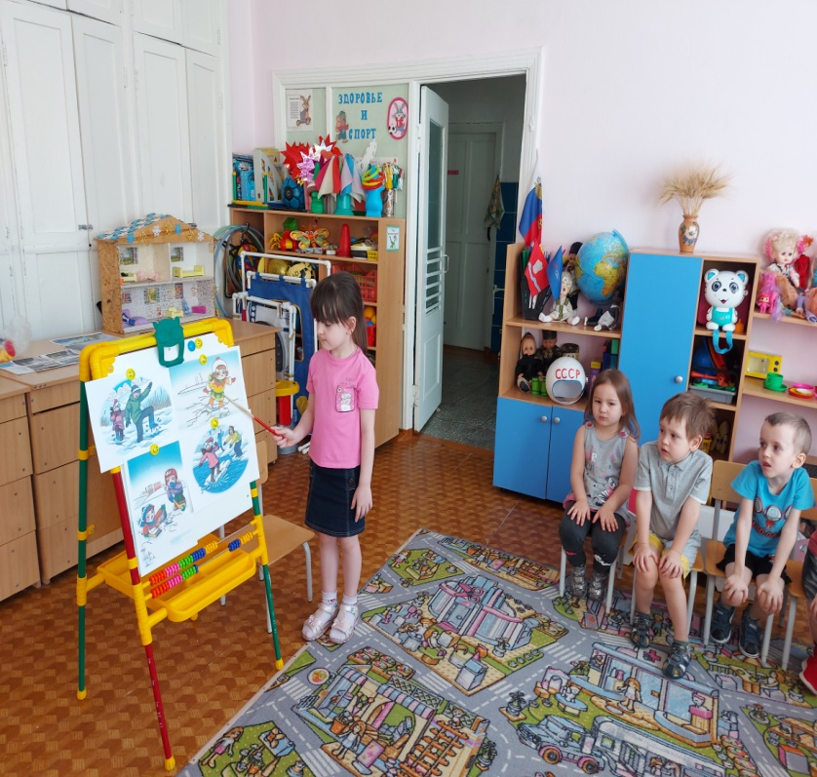
Занятия, беседы с детьми «Тонкий лед»

Slide 11
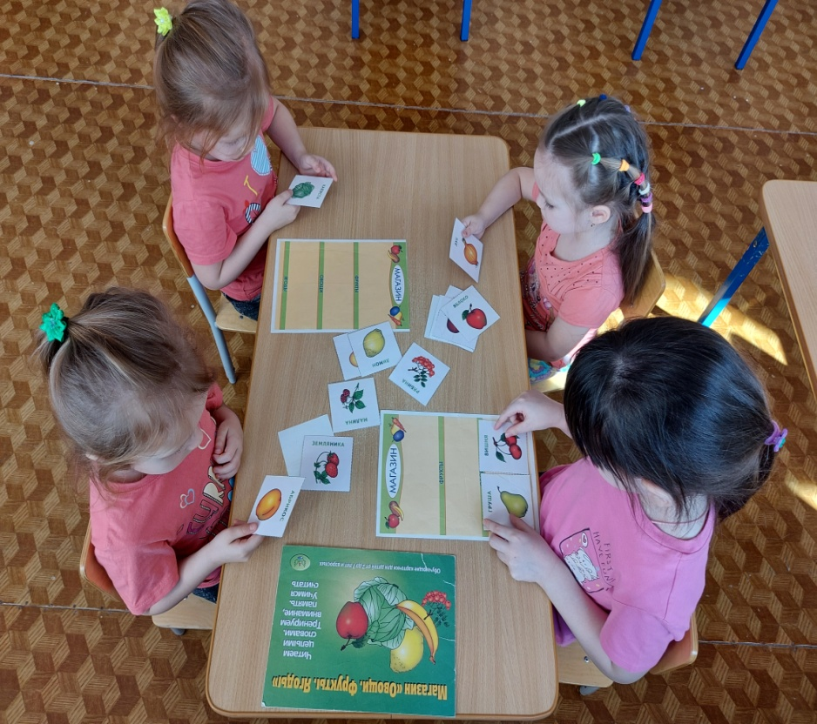
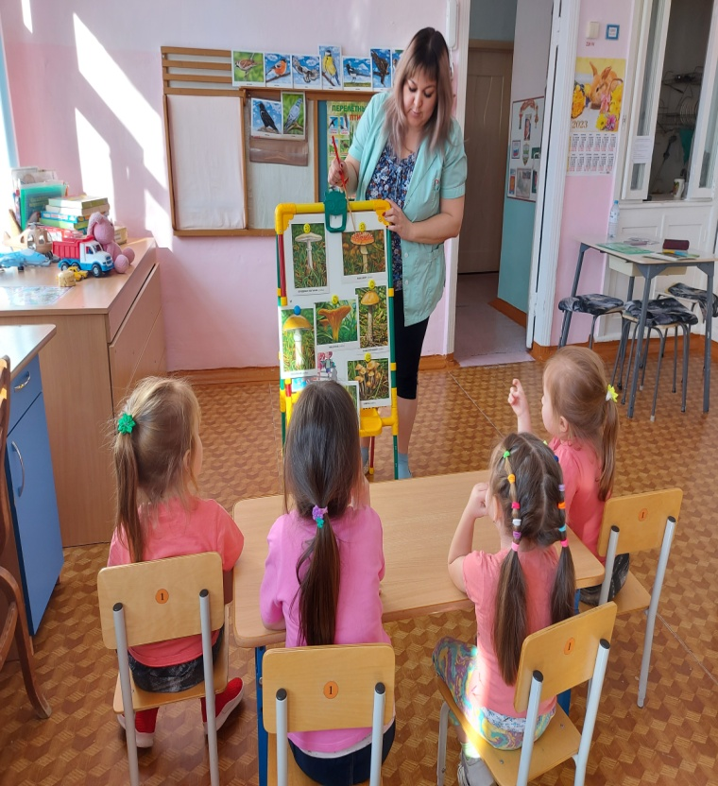
Занятия, игры : «Съедобные и ядовитые грибы», «Ягоды и фрукты»

Slide 12
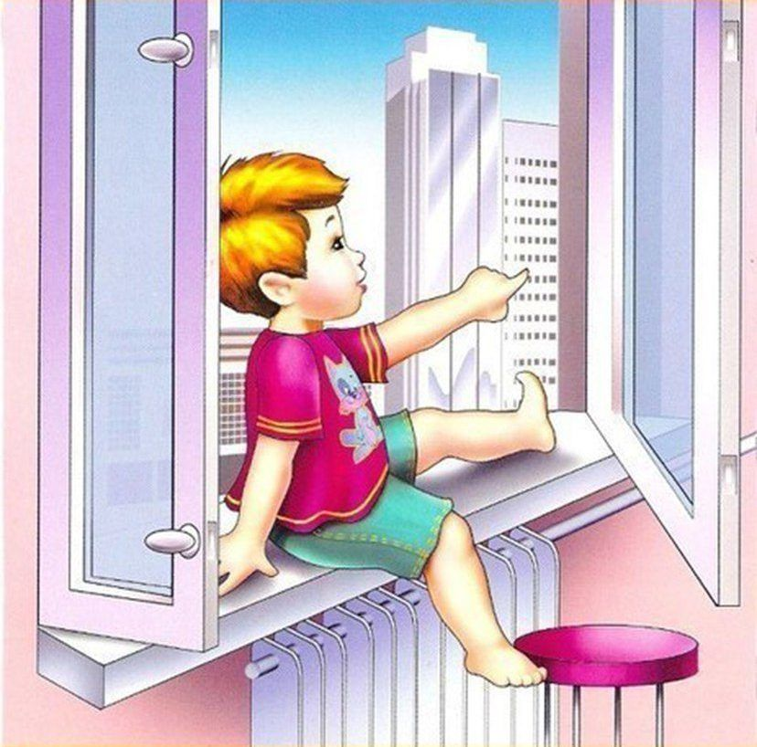

Ребёнок один дома.
В этом направлении педагоги с детьми рассматривают вопросы, связанные с предметами домашнего быта, являющимися источниками потенциальной опасности для детей (электроприборы; колющие и режущие предметы: нож, иголка, ножницы; бытовая химия, лекарства; спички, зажигалки )

Slide 13
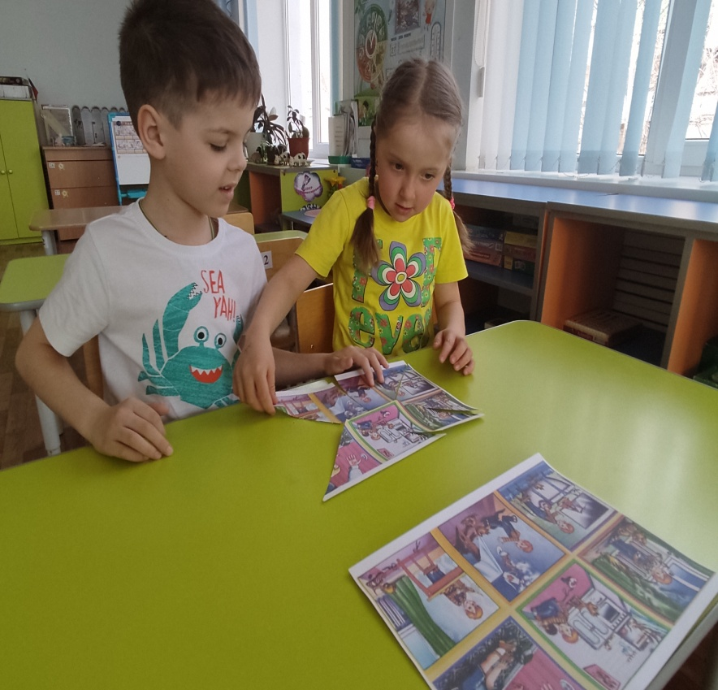
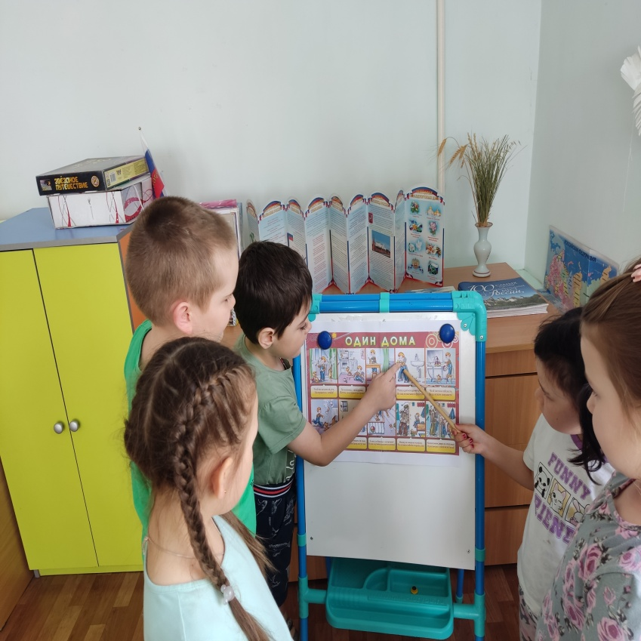
Педагоги проводят занятия, праздники, развлечения, досуги в ДОУ по правилам поведения детей, когда они остаются одни дома.

Slide 14
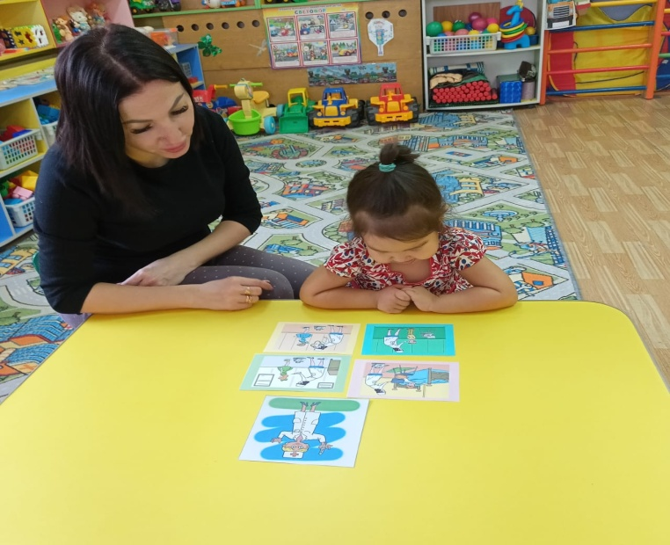
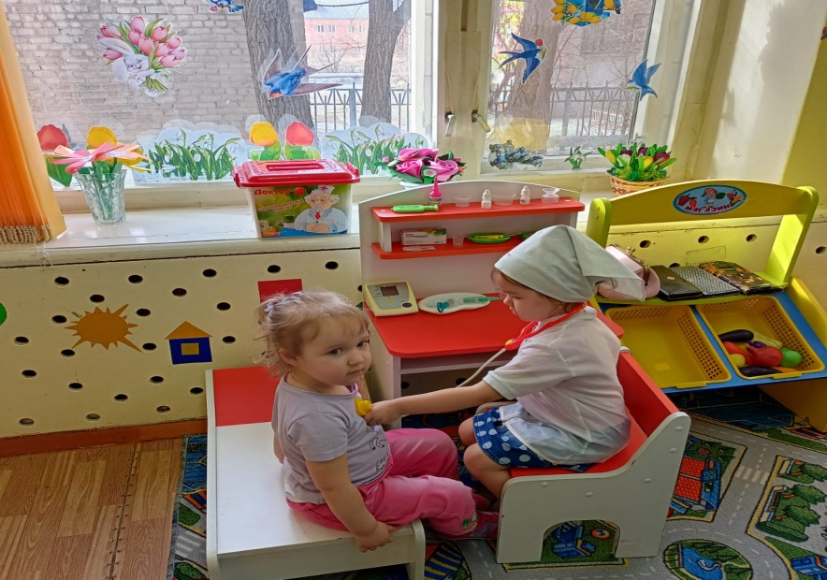
Ребёнок и здоровье.
Уже с дошкольного возраста необходимо воспитывать у детей ценности здорового образа жизни, сознательную заботу о собственном здоровье и здоровье окружающих, дети знакомятся с правилами оказания элементарной первой помощи, профилактики конфликтных ситуаций.

Slide 15
Ребёнок на улицах города.
Без знаний элементарных правил дорожного движения жизнь ребенка будет подвергнута опасности. Чтобы избежать неприятностей, детям нужно знать правила дорожного движения, правила поведения на улицах города, в транспорте.
Для этого проводится такая работа в детском саду: занятия, рассматривание иллюстраций , книг, дидактические игры, сюжетно -ролевые игры «Светофорчик», праздники, развлечения, досуги. Детский сад работает по утвержденной дополнительной программе: «Островок Безопасности»

Slide 16
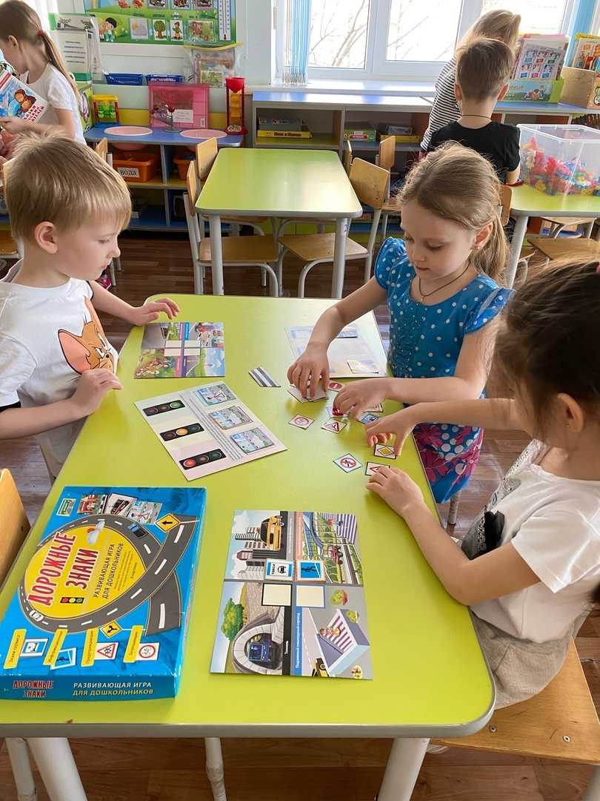
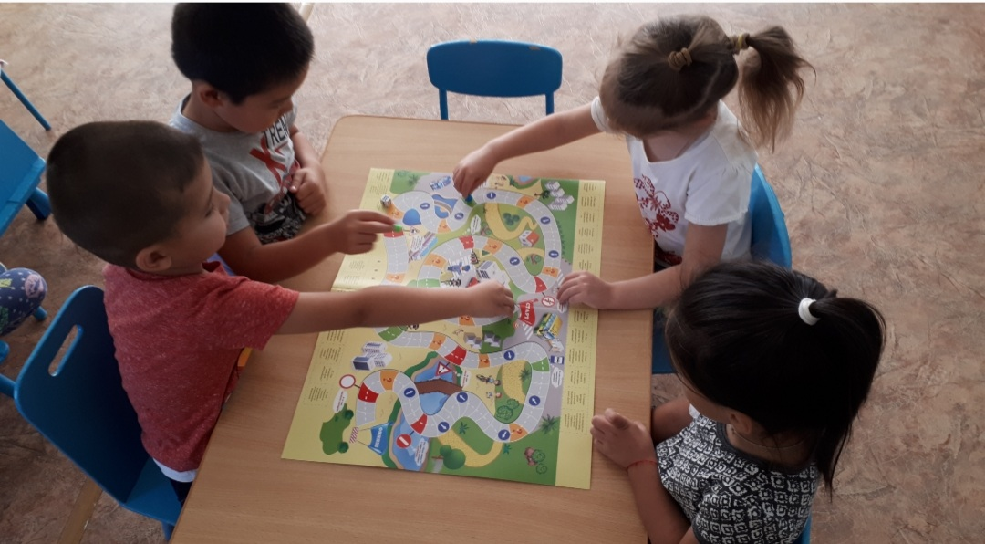
Настольные игры «Дорожные знаки»

Slide 17
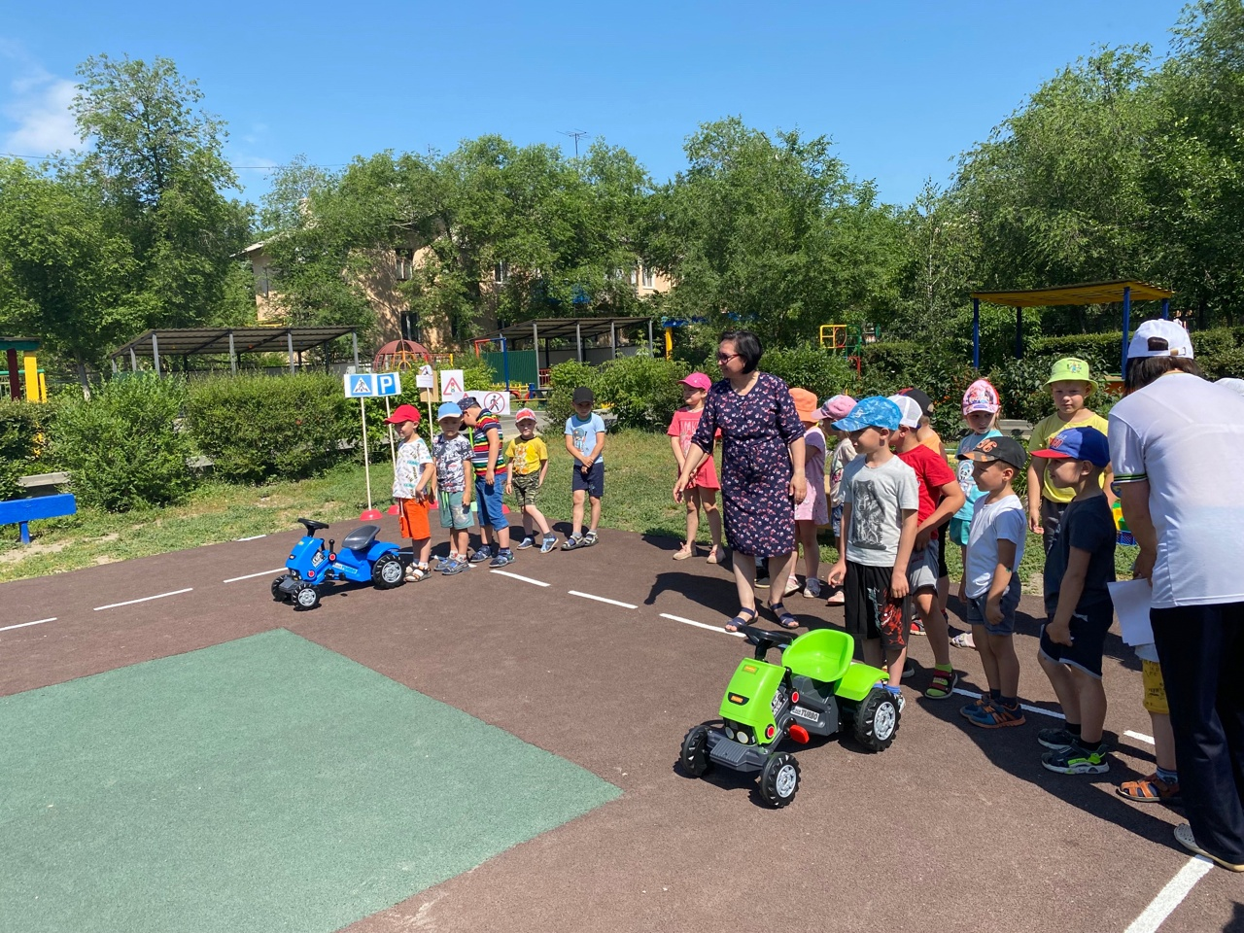
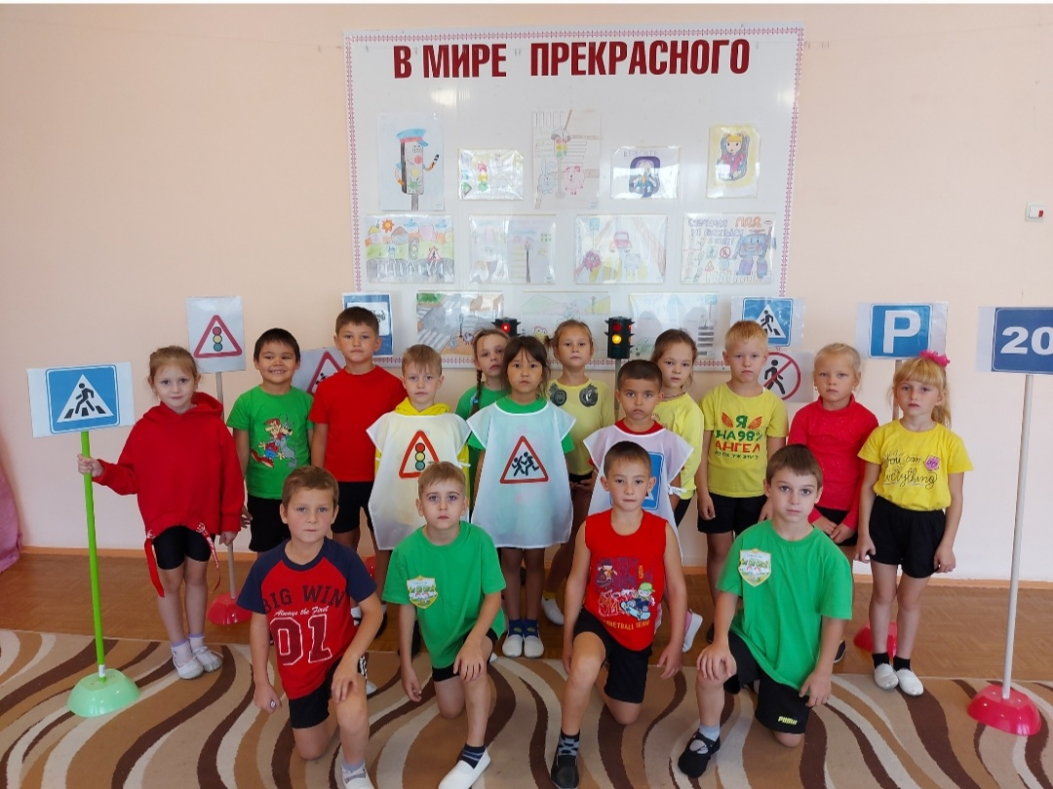
Развлечения «Правила дорожного движения для «Светофорчика»» на воздухе и в помещении ДОУ.

Slide 18
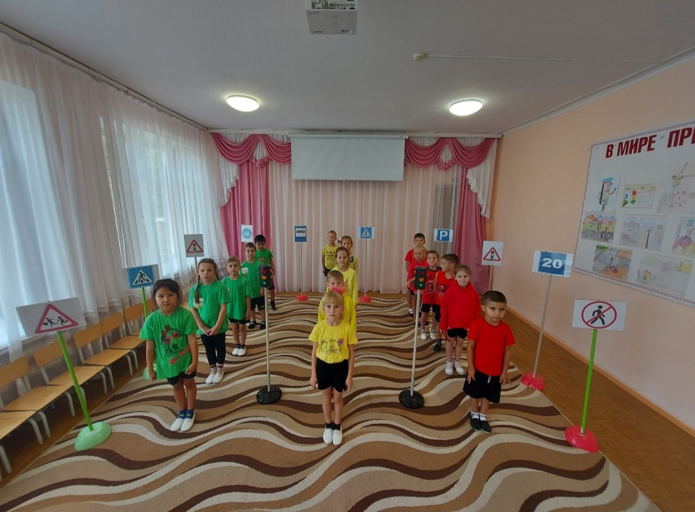
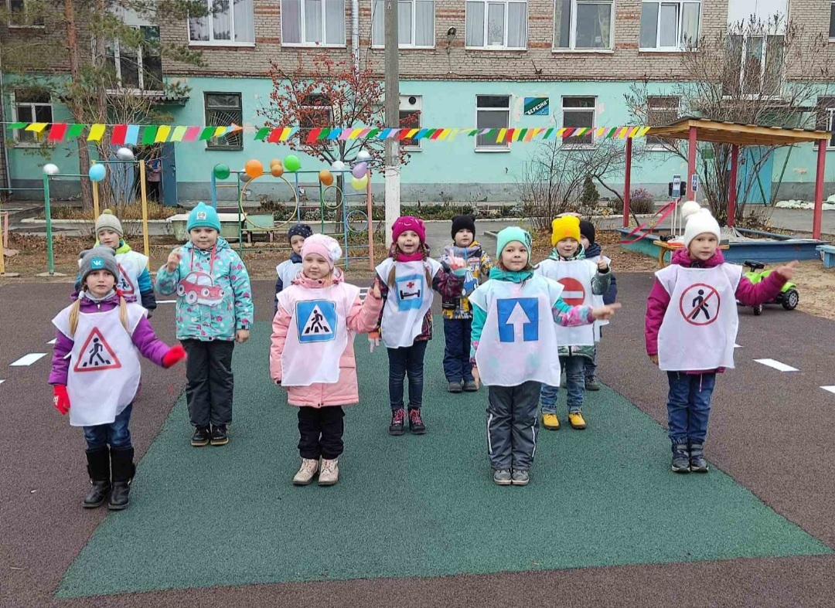

Slide 19
Работа с родителями в ДОУ.
Коллектив и воспитанники МДОАУ «Детский сад № 29» неоднократно становились призёрами городских, областных, грантовых конкурсов детского творчества «Правила дорожного движения достойны уважения!», «Пожарный-доброволец: вчера, сегодня, завтра!» 2021 г.,
2022 г. , «Островок Безопасности».
Круг проблем, связанных с безопасностью ребенка, невозможно решить только в рамках детского сада, поэтому мы стараемся обеспечить преемственность в вопросах воспитания безопасного поведения детей между детским садом и семьей.

Slide 20
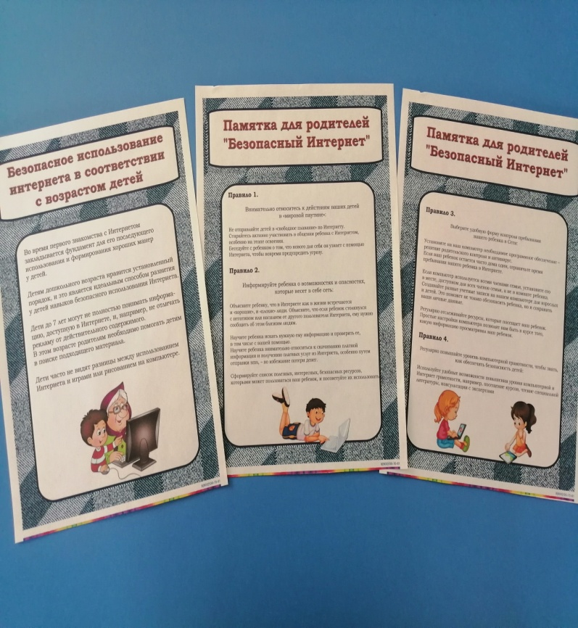
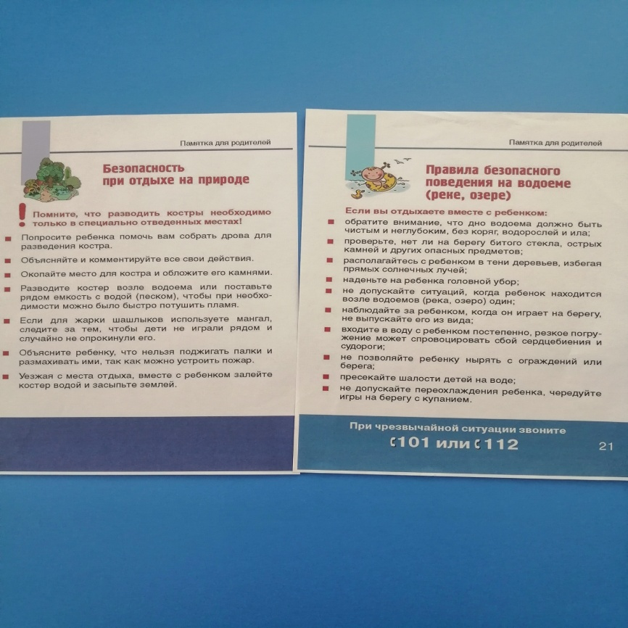
Рекомендации и памятки для родителей воспитанников ДОУ.
Безопасный интернет Безопасность на природе

Slide 21
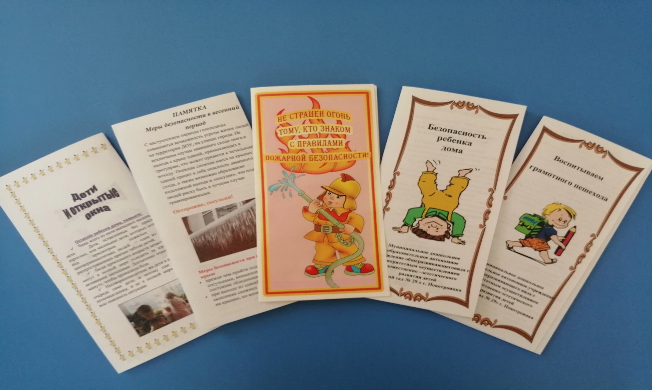
Безопасность Дома

Slide 22
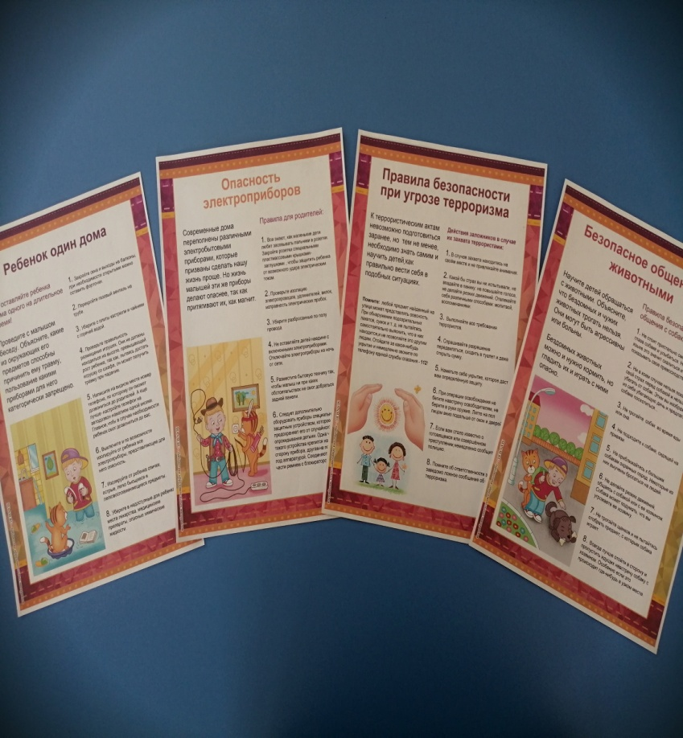
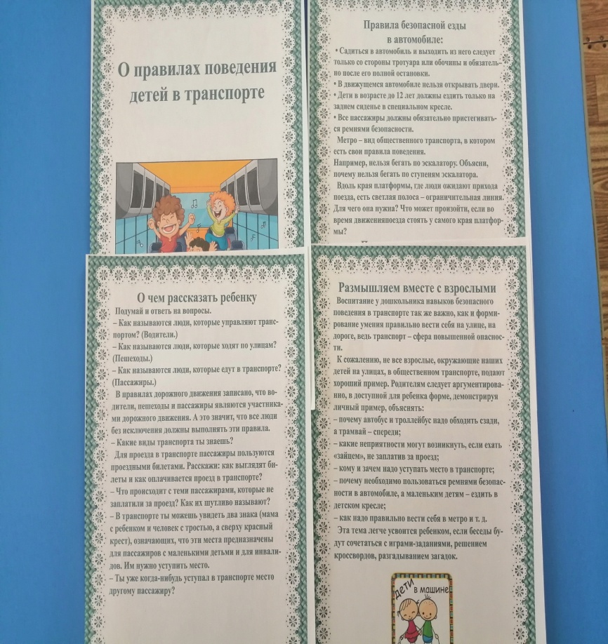
Консультации для родителей по безопасности детей

Slide 23
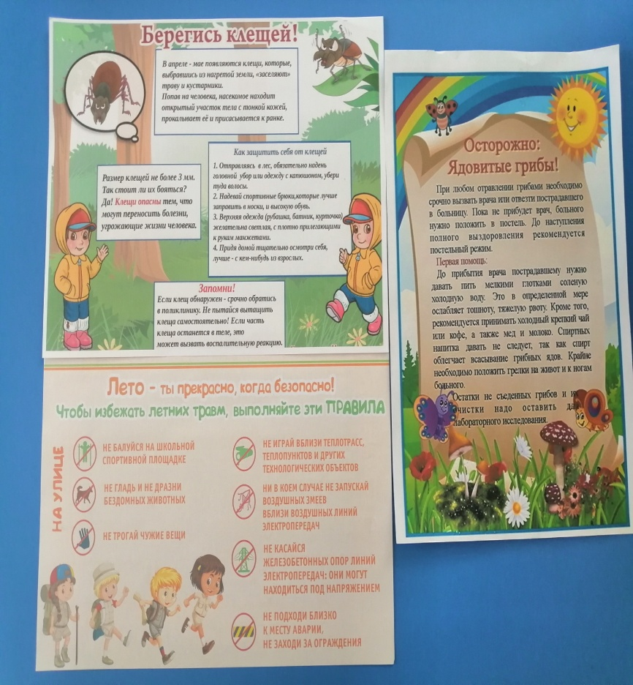
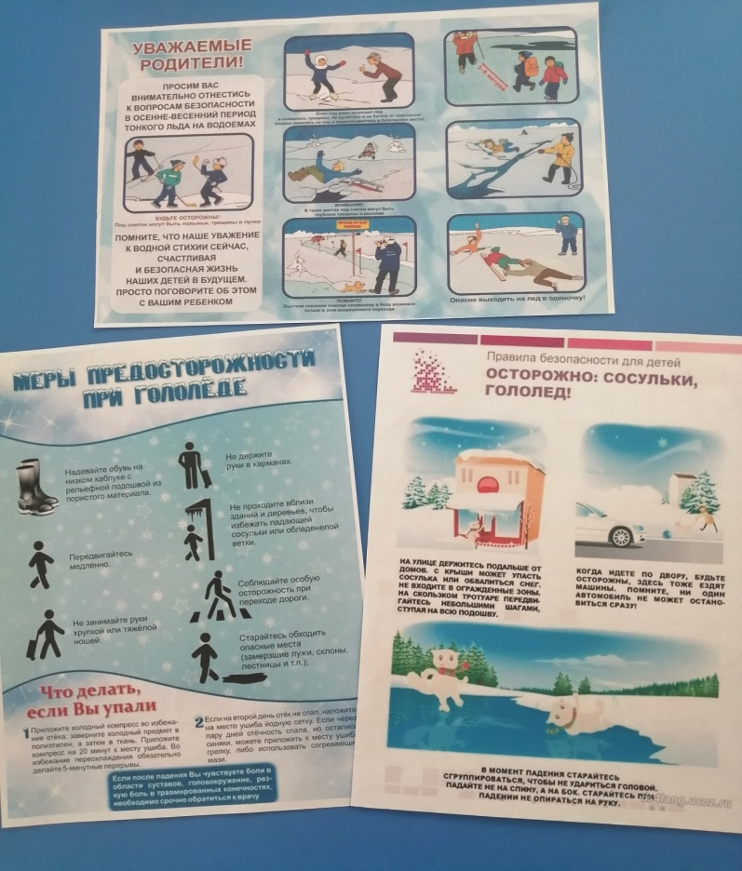
Безопасность Летом Безопасность Зимой

Slide 24
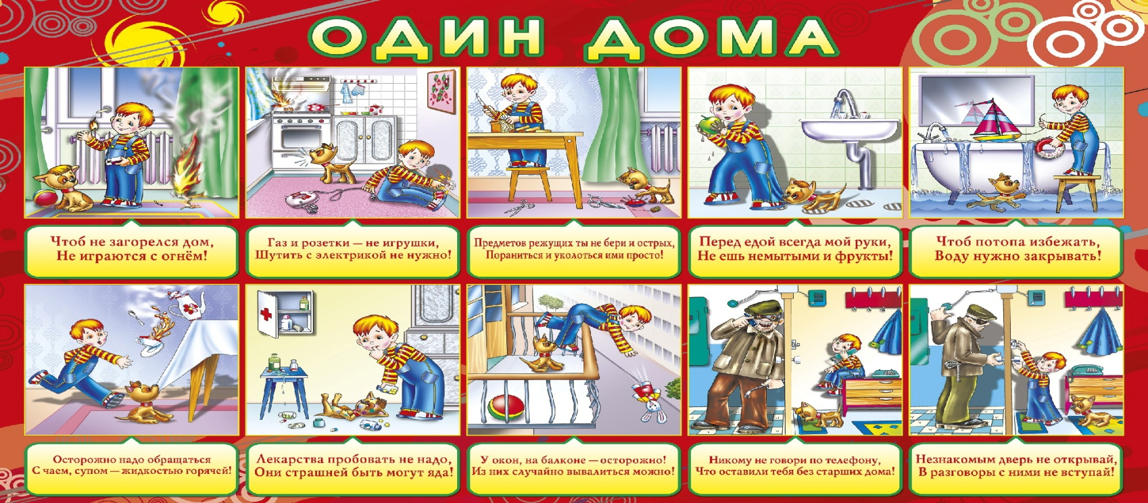
Мы взрослые должны быть главными помощниками на этом пути. Должны научить детей предвидеть опасные ситуации и избегать их, а в крайнем случае быть максимально к ним готовыми.
Доброго безопасного пути Вам и вашим детям!

Slide 25


